Slide 1


3° INFORME TRIMESTRAL
AVANCE PRESUPUESTARIO 2025
Juan Carlos Veragua Segura
Jefe de Control
Concepción, 28 de octubre 2025
www.goredelosrios.cl
VALDIVIA, 31 DE JULIO DE 2023
JUAN CARLOS VERAGUA SEGURA
JEFE UNIDAD DE CONTROL Y AUDITORÍA INTERNA

Slide 2


Analisis del Gasto por tipología, sector y localidad
La entrega de este informe trimestral, busca ser una herramienta de gestión y transparencia para la toma de decisiones de la Administración y del Consejo Regional, ya que contiene una mirada independiente de los procesos de inversión y de funcionamiento con el objetivo de controlar y supervisar la eficiente ejecución del gasto del Gobierno Regional para sus diferentes programas de financiamiento, y de los compromisos que puedan afectar su presupuesto y posición financiera en ejercicios presupuestarios futuros.
3° Informe Trimestral
de Avance del Ejercicio Presupuestario
01 de enero – 30 de septiembre de 2025.

Slide 3
Analisis del Gasto por tipología, sector y localidad
Ejecución Presupuestaria
Programa de Funcionamiento
Tercer Trimestre año 2025

Slide 4

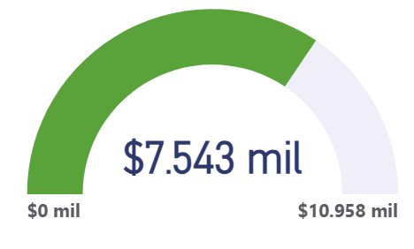
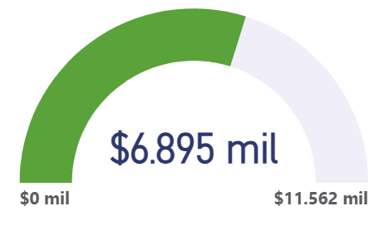
PROGRAMA GASTOS DE FUNCIONAMIENTO
Gobierno Regional del BioBio │Unidad de Control
Presupuesto Vigente 2025
M$ 10.254.205
Gasto Devengado a Septiembre 2025
71%
AVANCE EJECUCION PRESUPUESTO AL 3° TRIMESTRE 2025
INCREMENTO PRESUPUESTO
10%
M$ 7.253.613
Presupuesto Inicial Ley 2025
M$ 9.333.051
69%
Año 2024
60%
Año 2023
Comparación Ejecución Presupuestaria años anteriores al III Trimestre.

Slide 5

PROGRAMA GASTOS DE FUNCIONAMIENTO
Gobierno Regional del BioBio │Unidad de Control
Modificaciones al Presupuesto Programa Funcionamiento (M$)
Presupuesto Ley 2025
INCREMENTO PRESUPUESTO
10%
Presupuesto Vigente 2025
M$ 9.333.051
M$ 10.254.205
SIC Deuda Flotante
(R° 03 TT)
Ingresos Corrientes
(R° 04 TT)
Saldo Inicial caja
(R° 25 TT)
Subt 22 / Rezago
(R°42 TT)
SIC / Subt 21
(R° 35 TT)
SIC / Subt 26
(R° 46 TT)
M$242.527
M$30
M$565.740
M$63.215
M$40.500
M$9.142

Slide 6

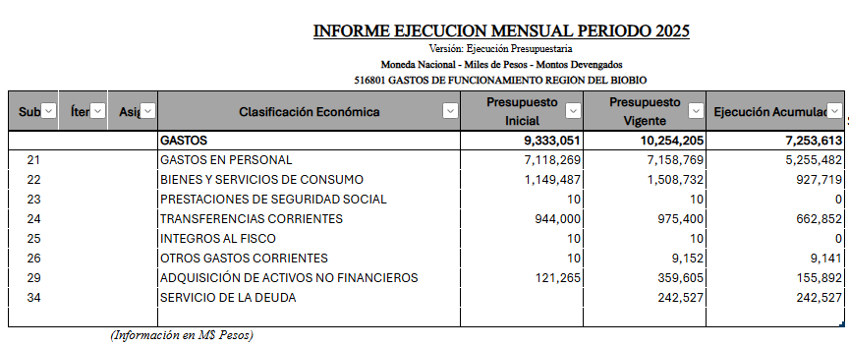
PROGRAMA GASTOS DE FUNCIONAMIENTO
Gobierno Regional del BioBio │Unidad de Control
Informe Ejecución Acumulado
Tercer Trimestre

Slide 7
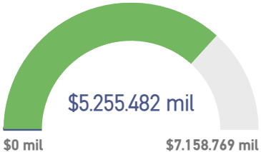
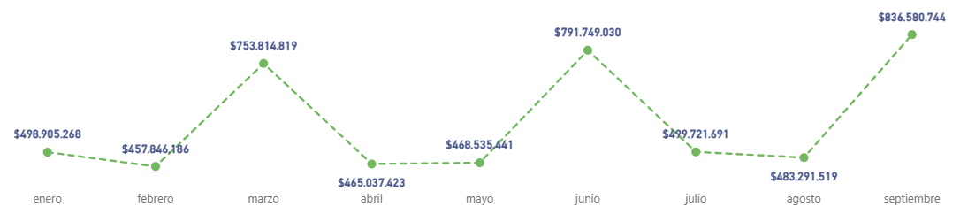
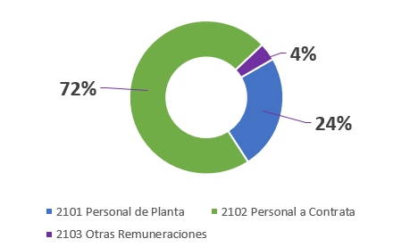
PROGRAMA GASTOS DE FUNCIONAMIENTO
Gobierno Regional del BioBio │Unidad de Control
Subtítulo 21
GASTOS EN PERSONAL
Presupuesto Vigente
M$7.158.769
Gasto Devengado
M$5.255.482
Presupuesto Inicial
M$7.118.269
Saldo Disponible
M$1.903.287
Gasto año 2025 ($ pesos)
Ejecución Presupuestaria 3°T:
73%
Ejecución Año 2024:
72%
Ejecución por Ítems
lll
Comentarios:
Representa el 70% del presupuesto del programa de funcionamiento.
La dotación máxima de personal de acuerdo a Glosa 03, Ley de Presupuesto año 2025 es de 180.
El 72% del gasto corresponde a las remuneraciones del personal a contrata (146 personas), mientras que el 24% corresponde al personal de planta (30 personas) y el 3.6% corresponde a otros gastos, los que contemplan remuneraciones por código del trabajo (1), honorarios (10 personas) y alumnos en práctica.

Slide 8
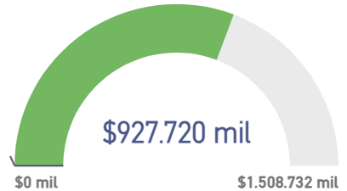
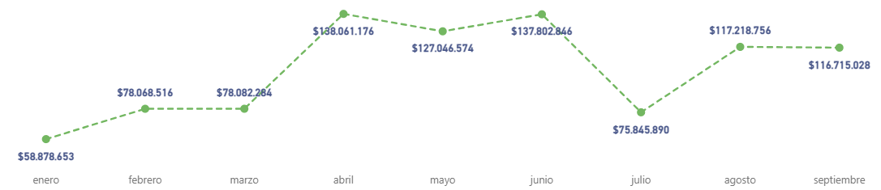
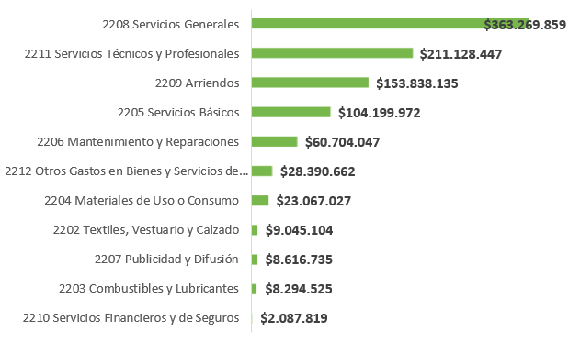
PROGRAMA GASTOS DE FUNCIONAMIENTO
Gobierno Regional del BioBio │Unidad de Control
Subtítulo 22
BIENES Y SERVICIOS
Presupuesto Vigente
M$1.508.732
Gasto Devengado
M$927.719
Presupuesto Inicial
M$1.149.487
Saldo Disponible
M$581.013
Gasto año 2025 ($ pesos):
Ejecución Presupuestaria 3°T:
61%
Ejecución Año 2024:
44%
Ejecución por Ítems
lll
Comentarios:
Representa el 15% del presupuesto del programa de funcionamiento.
El mayor gasto se concentra en servicios generales (2208) con un 37%, corresponden a servicio de vigilancia M$185.593.- y servicio de aseo por M$133.137 en forma anual.
Le siguen gastos por concepto Servicios Técnicos y Profesionales (2211) con un 22% en total y por concepto de arriendos (2209) con un 16%.

Slide 9
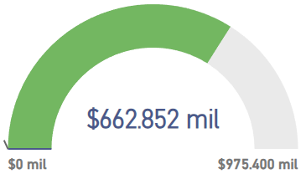
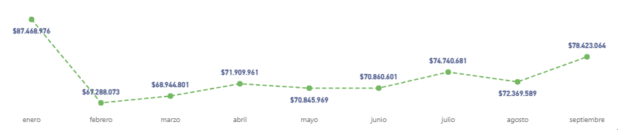
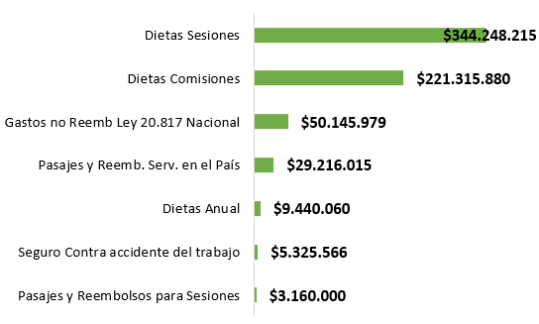
PROGRAMA GASTOS DE FUNCIONAMIENTO
Gobierno Regional del BioBio │Unidad de Control
Subtítulo 24
TRANSFERENCIAS
CORRIENTES
Presupuesto Vigente
M$975.400
Gasto Devengado
M$662.852
Presupuesto Inicial
M$944.000
Saldo Disponible
M$312.548
Gasto año 2025 ($ pesos):
Ejecución Presupuestaria 3°T:
68%
Ejecución Año 2024:
64%
Ejecución por Ítems
lll
Comentarios:
Representa el 10% del presupuesto del programa de funcionamiento.
El Subtítulo 24 corresponden a los gastos asociados al artículo 39 del D.F.L. N°1-19.175 de 2005, el cual regula la dieta mensual de los Consejeros Regionales, estipula además gastos de alimentación y alojamiento, y gastos de traslado.

Slide 10
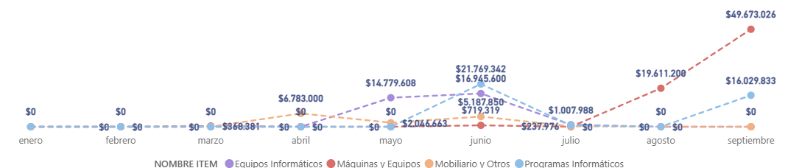
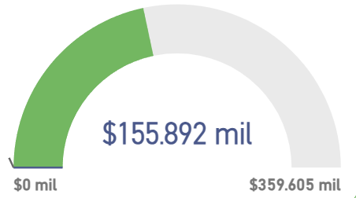
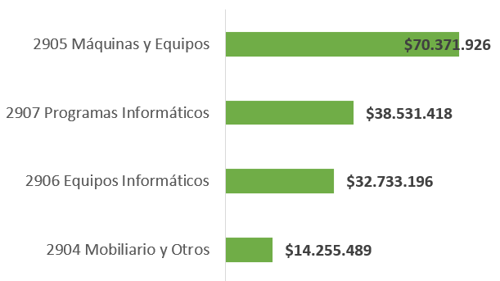
PROGRAMA GASTOS DE FUNCIONAMIENTO
Gobierno Regional del BioBio │Unidad de Control
Subtítulo 29
ACTIVOS NO FINANCIEROS
Presupuesto Vigente
M$359.605
Gasto Devengado
M$155.892
Presupuesto Inicial
M$121.265
Saldo Disponible
M$203.713
Gasto año 2025 a nivel de ítem presupuestario ($ pesos):
Ejecución Presupuestaria 3°T:
43%
Ejecución Año 2024:
10%
Ejecución por Ítems
lll
Comentarios:
Representa el 4% del presupuesto del programa de funcionamiento.
El 45% del gasto se concentra en el ítem Máquinas y Equipos. Durante el 3° Trimestre los principales gastos realizados fueron por concepto de contrato de ascensores (M$49.673) y por concepto de puesta en marcha de las calderas (M$19.611).

Slide 11
Presupuesto de Inversión Regional
Carteras de Iniciativas de Inversión
Tercer Trimestre año 2025

Slide 12
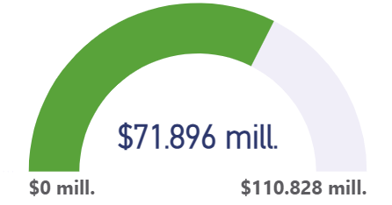
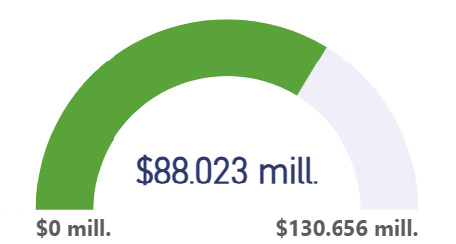
PROGRAMA DE INVERSIÓN REGIONAL
Gobierno Regional del BioBio │Unidad de Control
Presupuesto Vigente 2025
M$ 134.638.653
Gasto Devengado a Septiembre 2025
61%
AVANCE EJECUCION PRESUPUESTO AL 3° TRIMESTRE 2025
INCREMENTO PRESUPUESTO
9%
M$ 83.460.190
Presupuesto Inicial Ley 2025
M$ 123.839.314
65%
Año 2024
67%
Año 2023
Comparación Ejecución Presupuestaria años anteriores al III Trimestre.

Slide 13
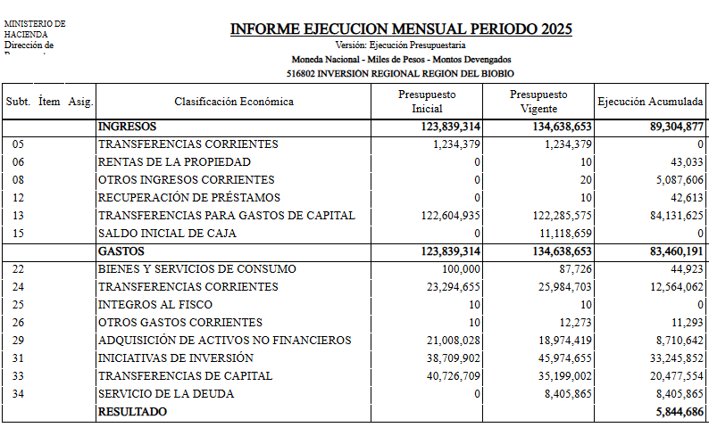
PROGRAMA DE INVERSIÓN REGIONAL
Gobierno Regional del BioBio │Unidad de Control
Informe Ejecución Acumulado
Tercer Trimestre (Ingresos y Gastos)
59%
AVANCE EJECUCION
3° TRIMESTRE 2025
MEDICION DIPRES

Slide 14
PROGRAMA GASTOS DE INVERSIÓN REGIONAL
Gobierno Regional del BioBio │Unidad de Control
Estado Ejecución Ingresos GORE al 3° Trimestre
SUBT 06
SUBT 08
Rentas de la Propiedad
M$43.033
(Arriendos casa fiscal)
Otros Ingresos Corrientes
M$5.087.606
(Devolución de Saldos y multas)
SUBT 13
SUBT 12
Transferencias Gastos de Capital
M$84.131.624
[Aporte Fiscal 43%, Ley 20.378 FAR, 26% Fondo Productividad y Desarrollo 20%, el resto 80% entre Ley 21.210, Ley 19.995 Casinos, Fondo Inv. y Reconversión, Patentes Mineras, Patentes Acuicultura y Bienes Nacionales]
Recuperación de Préstamos
M$42.613
(Devolución de anticipos)

Slide 15
PROGRAMA GASTOS DE INVERSIÓN REGIONAL
Gobierno Regional del BioBio │Unidad de Control
Fondo FAR al 3° Trimestre
SUBT 13
Ejecución Presupuestaria
Tesoro Público Ley 20.378
Fondo de Apoyo al Transporte Público y la Conectividad Regional
M$14.994.156.-
Programas Renovación de Flota M$5.309.275.-
Infraestructura de Transporte y Operación M$9.684.881.-
92%
M$4.928.198.-
Gasto restante:
Infraestructura Habilitante M$1.694.664
Conectividad Zonas Aisladas M$3.233.534.-
(+) Presupuesto Inicial M$25.305.831.-
(-) Rebaja M$3.715.179 (Emergencias)
(-) Gasto M$19.922.354.-
= Saldo M$1.668.298.-
Fuente: Información División Transporte y Telecomunicaciones.

Slide 16
PROGRAMA DE INVERSIÓN REGIONAL
Gobierno Regional del BioBio │Unidad de Control
Modificaciones al Presupuesto Programa Inversión (M$)
Presupuesto Ley 2025
INCREMENTO PRESUPUESTO
9%
Presupuesto Vigente 2025
M$ 123.839.314
M$ 134.638.653
SIC Deuda Flotante
(R 08 TT)
SIC Chatarra y Bomberos
(R13 TT)
Saldo Inicial caja
(R 17 TT)
IND
(D 870 TT)
M$8.405.905
M$1.212.794
M$1.500.000
-M$319.360

Slide 17
PROGRAMA DE INVERSIÓN REGIONAL
Gobierno Regional del BioBio │Unidad de Control
Modificaciones al Presupuesto En Trámite Contraloría (M$)
Presupuesto Ley 2025
M$ 123.839.314
Presupuesto Vigente 2025
M$ 134.638.653
Proyección Presupuesto próximos meses (M$)
Presupuesto Proyectado
(*)
M$ 124.731.508
D#06 Rebaja Fiscal 5% (R 52)
-M$6.191.966
(**)
D#911 Emergencias (R 62)
-M$3.715.179
VARIACIÓN PRESUPUESTO
7%
-M$9.907.145
(*) Resolución se encuentra representada.
(**) Resolución 62 se encuentra en trámite en Contraloría.
Nota: Sólo se consideran resoluciones en trámite de Contraloría.

Slide 18
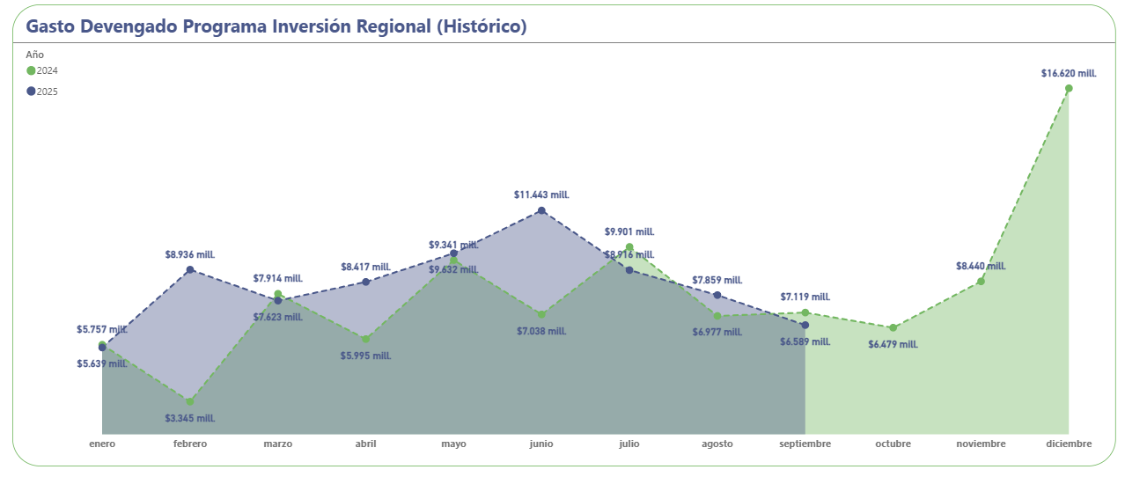
PROGRAMA DE INVERSIÓN REGIONAL
Gobierno Regional del BioBio │Unidad de Control
59%
56%
Para el año 2025 el porcentaje de ejecución presupuestaria al 30 de septiembre es del 59% en comparación al año 2024 a la misma fecha era de 56.8% (no se considera subtitulo 34 servicio a la deuda, sino este sería 57.3%), el gasto al tercer trimestre se concentra principalmente en proyectos (68.4%) y activos no financieros (14%).
Las tipologías que tuvieron mayor porcentaje de incremento en gasto este año, respecto al tercer trimestre del año 2024 corresponden al subsidio Renueva tu micro (M$5.309.275.-) y las iniciativas de subvenciones M$2.727.185, el año pasado el gasto a la misma fecha fue de M$168.838.-.
Fuente: Información Sistema Sigfe, elaboración propia.

Slide 19
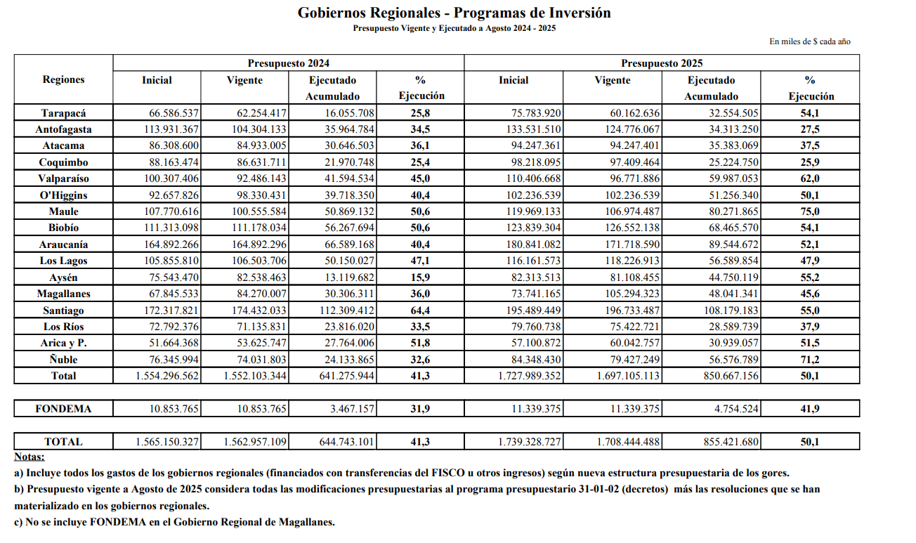
PROGRAMA DE INVERSIÓN REGIONAL
Gobierno Regional del BioBio │Unidad de Control
Fuente Dipres Presupuesto 2025 / Ejecución Gores / Información Agregada
Nota: no incluye subtítulo 34 servicio a la deuda y subt 26 otros ingresos corrientes.
Fuente: Información Sistema Sigfe, elaboración propia.

Slide 20
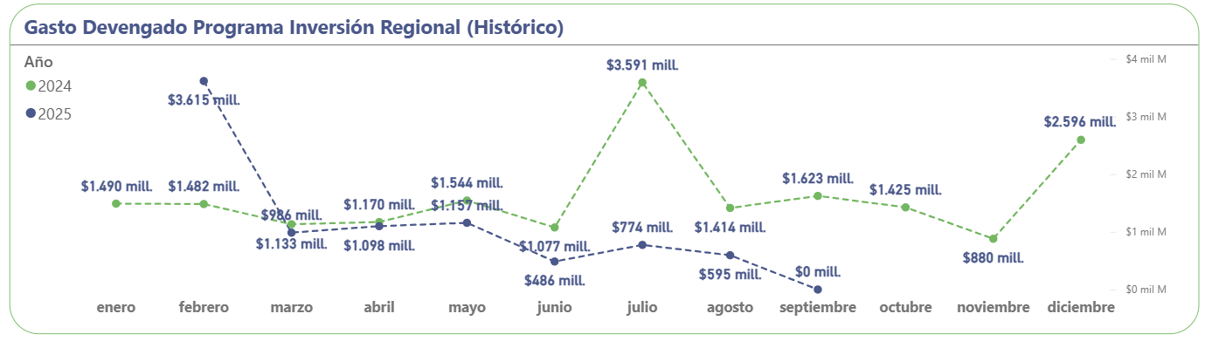
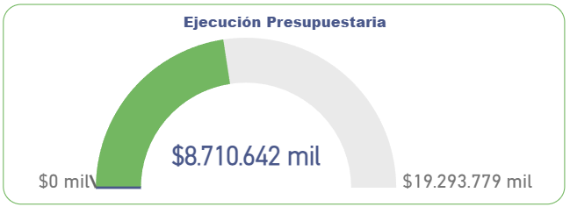
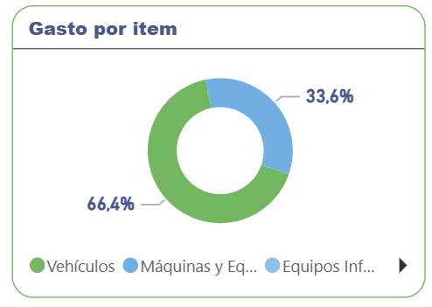
PROGRAMA DE INVERSIÓN REGIONAL
Gobierno Regional del BioBio │Unidad de Control
Subtítulo 29
ACTIVOS NO FINANCIEROS
Presupuesto Vigente
M$18.974.419
Gasto Devengado
M$8.710.642
Presupuesto Inicial
M$21.008.028
Saldo Disponible
M$10.263.777
Ejecución Presupuestaria 3°T:
Gasto Histórico (2024-2025):
46%
Ejecución Año 2024:
70%
Proyección Presupuesto 4° Trimestre:
lll
Comentarios:
-M$3.828.466
M$0
El presupuesto del subtítulo 29 equivale al 14% del total del presupuesto.
El presupuesto vigente a la fecha es de M$18.974.419 y se encuentra en trámite dos resoluciones por una disminución de M$-3.828.466.-
El presupuesto proyectado para los próximos meses es de M$15.145.953 el que queda sujeto a nuevos ajustes presupuestarios al cierre de año, el nuevo saldo para pagar es de M$6.435.311.
El gasto a la fecha es del 46%, y el promedio de gasto ha sido de M$1.244.377.
Importante es el seguimiento de iniciativas, GORE está a cargo de dos procesos por el valor total de M$718.434. (Equipos computacionales PDI y drones carabineros)
M$-50.000 R° 26 Forge
M$-3.778.466 R° 52 Ajuste Fiscal 5%
M$15.145.953

Slide 21
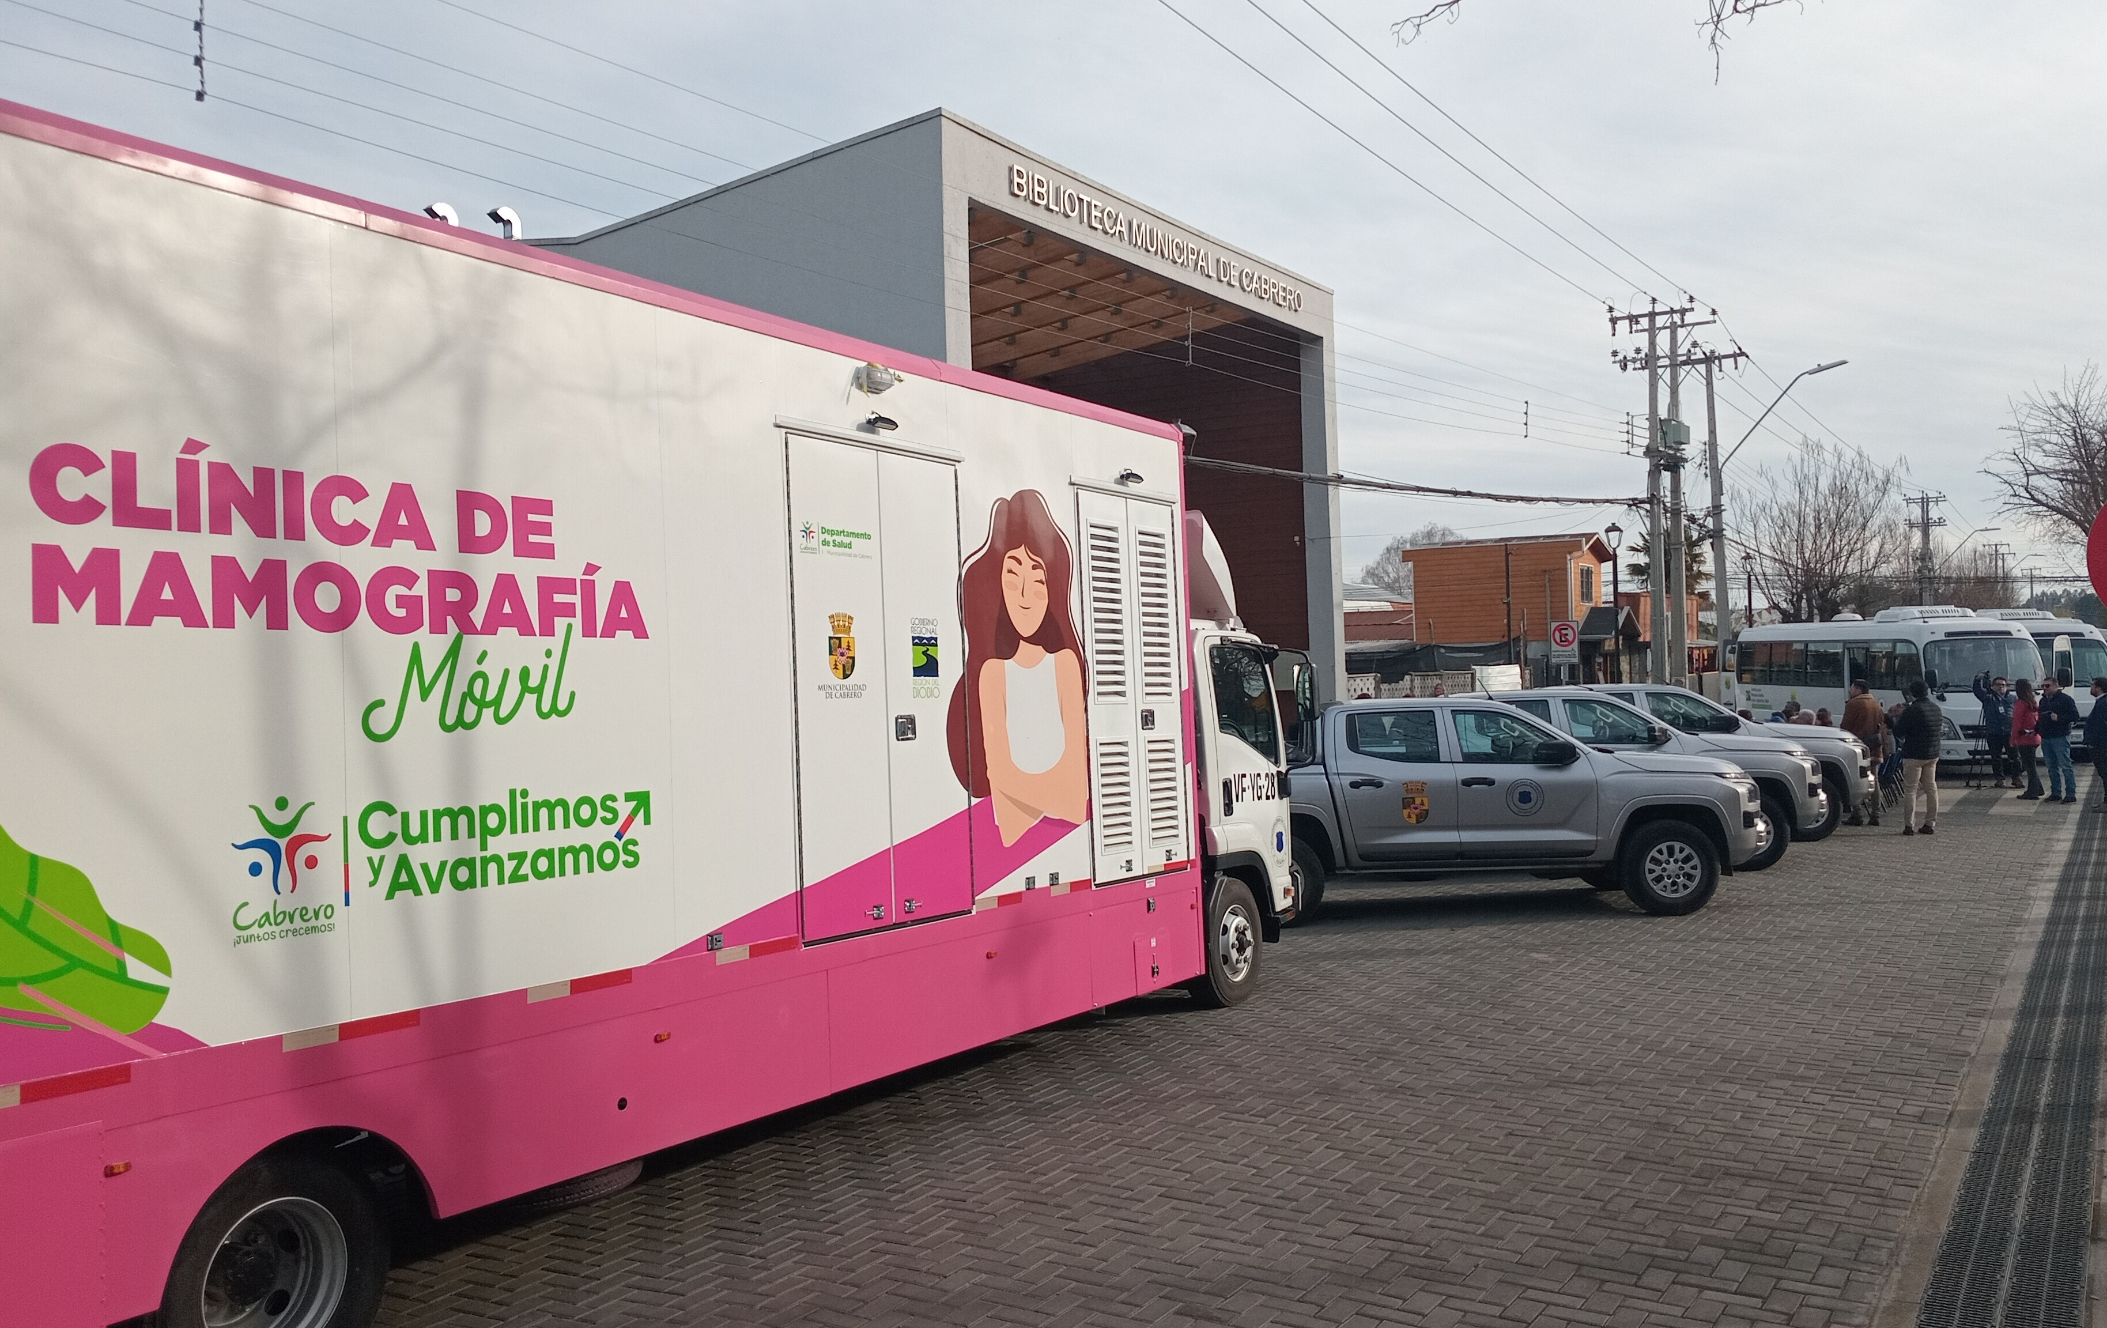
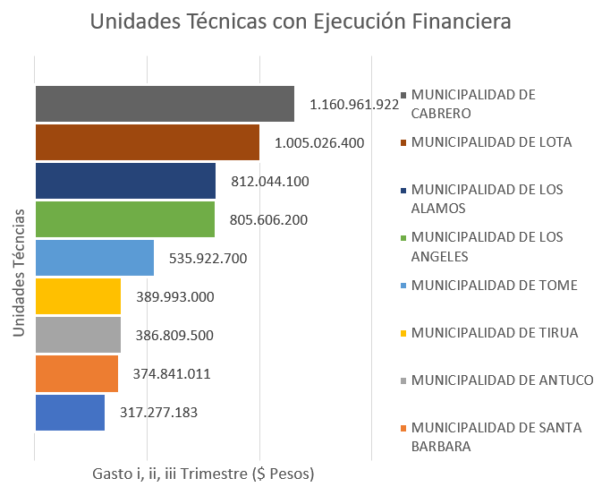
PROGRAMA DE INVERSIÓN REGIONAL
Gobierno Regional del BioBio │Unidad de Control
Subtítulo 29 Activos No Financieros
Iniciativas con Asignación 2025
161
Iniciativas con convenio suscrito
95
Iniciativas con ejecución financiera al 3° Trimestre
46
Iniciativas recursos asignados IV trimestre
21
Iniciativas Con Gasto
III Trimestre
lll
Adquisición Mamógrafo Móvil Cabrero
M$398.531
Adquisición Cámaras Seguridad Tucapel
M$286.350
Adquisición furgón y equipamiento forestal Lota
M$176.120
Adquisición Máquina Sondeo pozos profundos Los Álamos
M$145.882

Slide 22
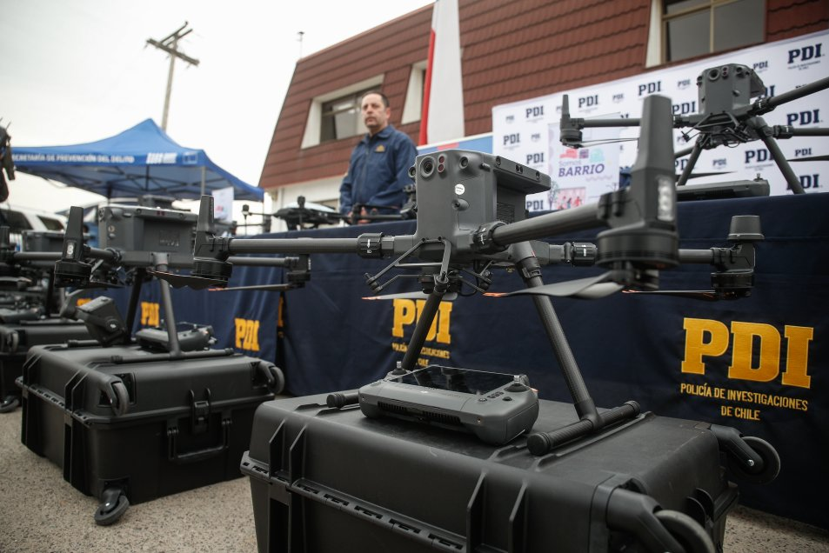
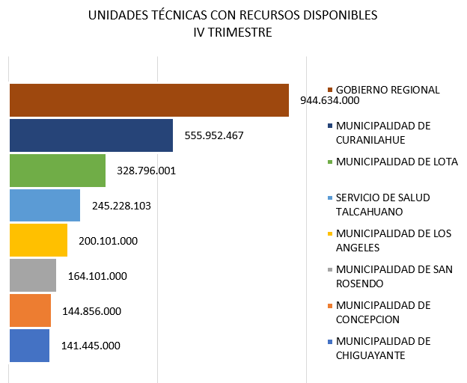
PROGRAMA DE INVERSIÓN REGIONAL
Gobierno Regional del BioBio │Unidad de Control
Subtítulo 29 Activos No Financieros
Iniciativas con Asignación 2025
161
Iniciativas con convenio suscrito
95
Iniciativas con ejecución financiera al 3° Trimestre
46
Iniciativas recursos asignados IV trimestre
21
Iniciativas Con Recursos
IV Trimestre
lll
Programación Financiera:
Camiones recolectores Curanilahue
M$536.864
Equipos computacionales PDI (GORE)
M$499.771
Juegos Modulares e Inclusivos Lota
M$322.796
Minibuses Servicio Salud Talcahuano
M$244.228
Adquisición 5 drones carabineros (GORE)
M$218.663

Slide 23
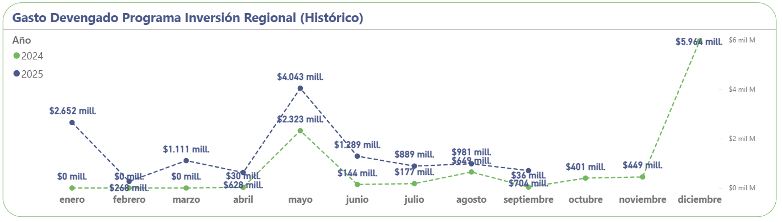
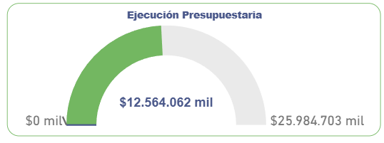
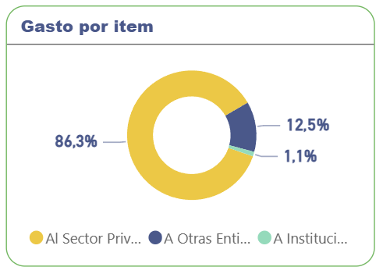
PROGRAMA DE INVERSIÓN REGIONAL
Gobierno Regional del BioBio │Unidad de Control
Subtítulo 24
TRANSFERENCIAS CORRIENTES
Presupuesto Inicial
M$23.294.655
Presupuesto Vigente
M$25.984.703
Gasto Devengado
M$12.564.062
Ejecución Presupuestaria 3° T:
Gasto Histórico (2024-2025):
Ejecución Año 2024:
70%
48%
Ejecución Año 2024:
17%
Proyección Presupuesto 4° Trimestre:
lll
Comentarios:
El presupuesto del subtítulo 24 equivale al 19% del total del presupuesto.
El total presupuesto vigente a la fecha es de M$25.984.703, corresponde a un 12% más del presupuesto inicial.
A la fecha se han comprometido M$15.277.450, de los cuales se han devengado M$12.564.062.
El presupuesto proyectado es de M$23.807.394, el cual, queda sujeto a nuevos ajustes presupuestarios al cierre de año, el nuevo saldo para pagar es de M$11.243.332.
-M$2.332.042
M$154.733
R° 52 M$2.013.500 Ajuste Fiscal 5%
R° 62 M$318.542 Emergencias
R° 26 M$50.000 Forge
R° 41 M$104.733 Teletón
M$23.807.394

Slide 24
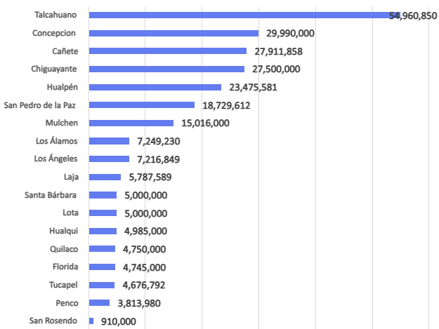
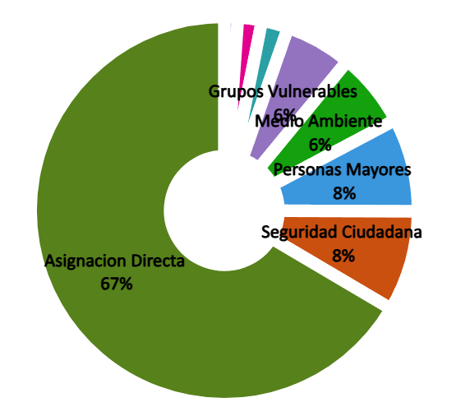
PROGRAMA DE INVERSIÓN REGIONAL
Gobierno Regional del BioBio │Unidad de Control
Subtítulo 24
TRANSFERENCIAS CORRIENTES
Gasto Devengado
M$2.727.185
Presupuesto Inicial
M$6.191.966
Saldo Disponible
M$3.464.781
Concurso Vinculación con la Comunidad Tercer Trimestre
Ejecución Presupuestaria 3° T:
44%
Comentarios:
34 iniciativas

Slide 25
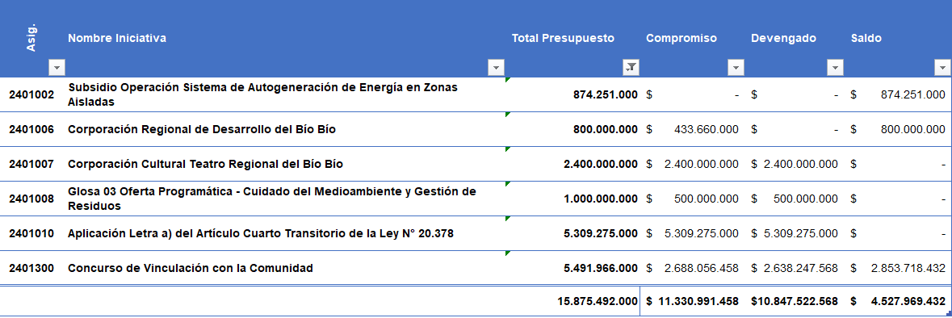
PROGRAMA DE INVERSIÓN REGIONAL
Gobierno Regional del BioBio │Unidad de Control
Subtítulo 24
TRANSFERENCIAS CORRIENTES
Saldo Sector Privado
M$5.027.969
Avance Financiero
68%
Saldo Otras Entidades Públicas
M$6.880.889
Avance Financiero
19%
Saldo Instituciones Privadas
M$1.711.781
Avance Financiero
8%
Al Sector Privado
lll
Comentarios:
Respecto al Subsidio para Isla Mocha y la Corporación Desarrollo se transfirieron los fondos en el mes de octubre.
Respecto al programa Renovación micros y colectivos se encuentra todo ejecutado en evaluación de una nueva transferencia.
El concurso vinculación con la comunidad al sector privado se encuentra ejecutado en un 48% y el saldo será ejecutado a cargo de los concursos del año 2024.

Slide 26
PROGRAMA DE INVERSIÓN REGIONAL
Gobierno Regional del BioBio │Unidad de Control
Subtítulo 24
TRANSFERENCIAS CORRIENTES
Saldo Sector Privado
M$5.027.969
Avance Financiero
68%
Saldo Otras Entidades Públicas
M$6.880.889
Avance Financiero
19%
Saldo Instituciones Privadas
M$1.711.781
Avance Financiero
8%
lll
[24.03] A Otras Entidades Públicas
[24.08] A Otras Instituciones Privadas Ejecutoras de Políticas Públicas.
Es importante para estas asignaciones realizar el seguimiento a los programas ya que el devengo depende de la contabilización de las rendiciones de cuentas efectuada por el Departamento de Finanzas, previo a la aprobación por parte de las Contrapartes Técnicas.
En la asignación [24.03] se considera el concurso de vinculación con la comunidad ejecutada por las instituciones públicas, cuenta con un presupuesto total de M$700.000.- y un avance financiero del 13% por lo que el saldo de M$611.062.- es necesario monitorear porque su ejecución financiera queda sujeto a rendición de cuenta.

Slide 27
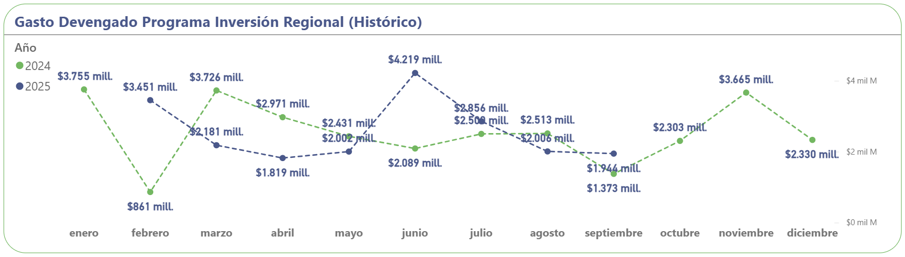
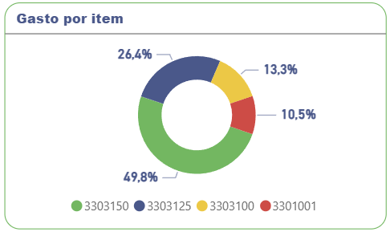
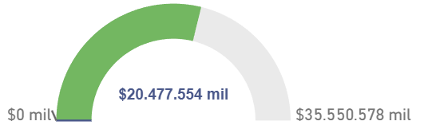
PROGRAMA DE INVERSIÓN REGIONAL
Gobierno Regional del BioBio │Unidad de Control
Subtítulo 33
TRANSFERENCIAS DE CAPITAL
Presupuesto Inicial
M$40.726.709
Presupuesto Vigente
M$35.199.002
Gasto Devengado
M$20.477.554
Ejecución Presupuestaria al 3° T:
Gasto Histórico:
Ejecución Año 2024:
73%
58%
Proyección Presupuesto 4° Trimestre:
lll
Comentarios:
El presupuesto del subtítulo 33 equivale al 26% del total del presupuesto.
El total presupuesto vigente a la fecha es de M$35.199.002, y se encuentra en trámite dos resoluciones GORE por una disminución de M$-3.653.836.
El presupuesto proyectado para los próximos meses es de M$31.545.166, tiene una variación de 14% menos del presupuesto inicial.
A la fecha se ha devengado el 58% del presupuesto M$20.477.554, nuevo saldo para pagar es de M$11.067.612.
Gasto a la fecha es de 58% y el promedio de gasto es de M$2.599.694.
El mayor gasto se ha dado en la asignación 3303150 con un 49.8% que corresponde a obras civiles de Municipalidades, le sigue la asignación 3303125 FRIL con un 26.6%, luego 3301001 Bomberos (5 iniciativas) con un 13.3%
-M$3.653.836
M$0
R° 52 M$-300.000 Ajuste Fiscal 5%
R° 62 M$-3.353.836 Emergencias
-M$3.653.836
M$31.545.166

Slide 28
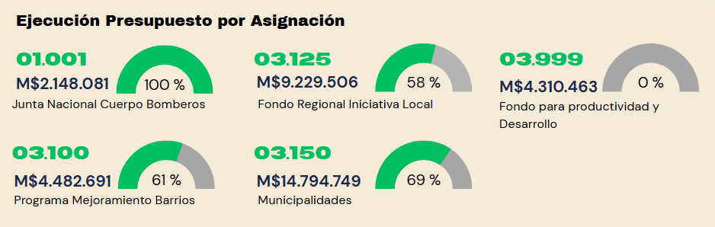
PROGRAMA DE INVERSIÓN REGIONAL
Gobierno Regional del BioBio │Unidad de Control
Subtítulo 33
TRANSFERENCIAS DE CAPITAL
Comentarios:
La asignación Bomberos (3301001) el gasto financiero es de 100% por M$2.148.081 en el mes de Junio para 5 iniciativas, se encuentra en trámite Res. Nro 57 que incrementa en M$2.849.349 la asignación 4 iniciativas adicionales, principalmente la adquisición de 7 carros cisterna para Arauco por M$1.957.911.
La asignación FRIL (3303125) tiene una cartera de 271 iniciativas con asignación presupuestaria, el 80% se encuentra con convenio suscrito y el 38% ha presentado ejecución financiera durante los 3 primeros trimestres. El gasto es de 58%, el promedio de gasto mensual ha sido M$674.773. y queda un saldo por pagar de M$3.831.184.
La asignación Municipalidades (3303150) , tiene una cartera de 35 iniciativas con asignación presupuestaria. El 68% ha presentado ejecución financiera durante los trimestres anteriores, el gasto es de 69% al III trimestre, ha tenido un gasto promedio mensual de M$1.275.719, y queda un saldo por pagar de M$8.726.006.
La asignación (3303999) del Provisión Fondo para la Productividad y el Desarrollo tiene una rebaja en trámite por M$3.306.069., el saldo disponible para los proximos meses es de M$1.004.394.

Slide 29
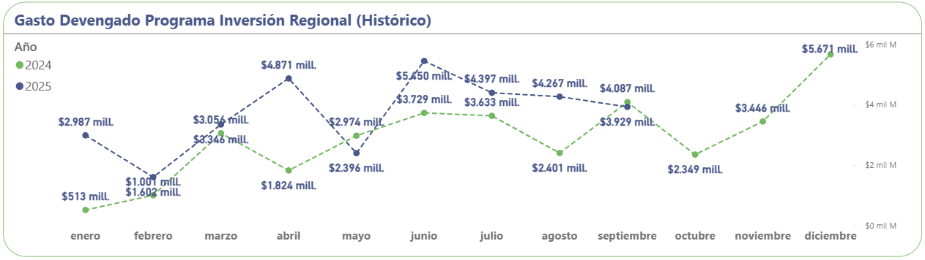
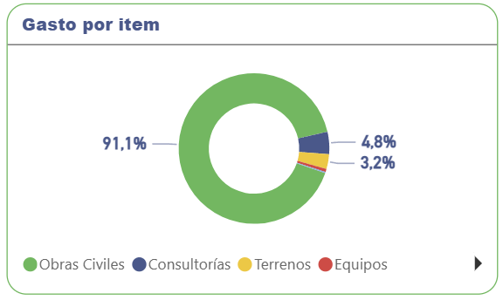
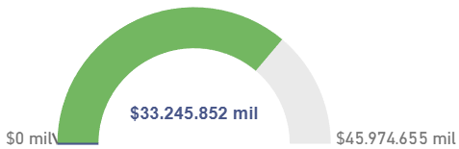
PROGRAMA DE INVERSIÓN REGIONAL
Gobierno Regional del BioBio │Unidad de Control
Subtítulo 31
INICIATIVAS DE INVERSIÓN
Presupuesto Inicial
M$38.709.902
Presupuesto Vigente
M$45.974.655
Gasto Devengado
M$33.245.852
Saldo por Pagar
M$12.728.803
Ejecución Presupuestaria 3°T:
Ejecución Año 2024:
67%
Gasto Histórico (2024-2025):
72%
Proyección Presupuesto IV Trimestre:
lll
Comentarios:
-M$204.733
M$0
El presupuesto del subtítulo 31 equivale al 34% del total del presupuesto.
El total presupuesto vigente a la fecha es de M$45.974.655 , corresponde a un 19% más del presupuesto inicial.
A la fecha se ha devengado M$33.245.852, con un promedio de gasto mensual de M$3.693.983.
El mayor gasto se ha dado en la asignación de obras civiles con un 91%.
Considerando las modificaciones de presupuesto al Subt 31 en trámite el nuevo saldo para pagar es de M$12.524.070 para los próximos meses.
R° 41 M$-104.733 crea programa Teletón
R° 52 M$-100.000 Ajuste Fiscal 5%
M$45.769.922

Slide 30
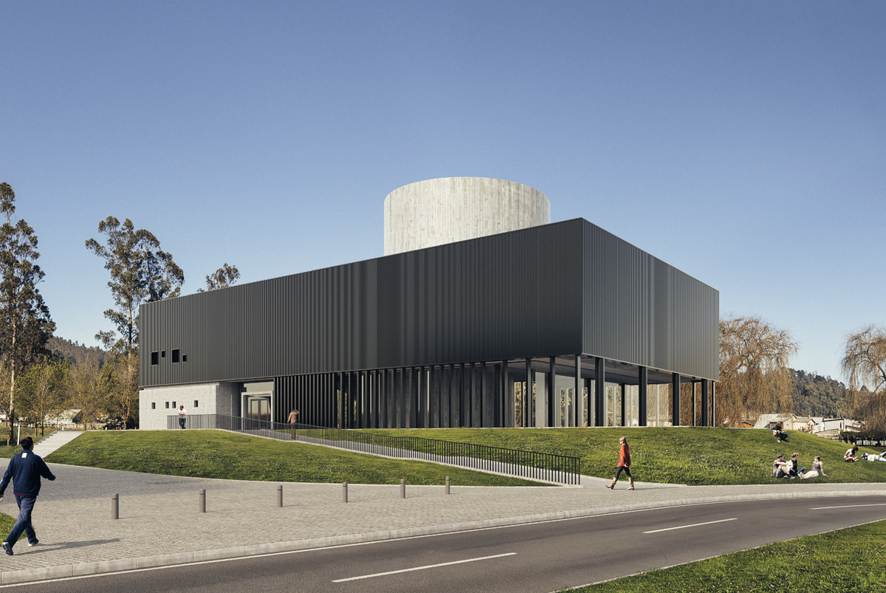
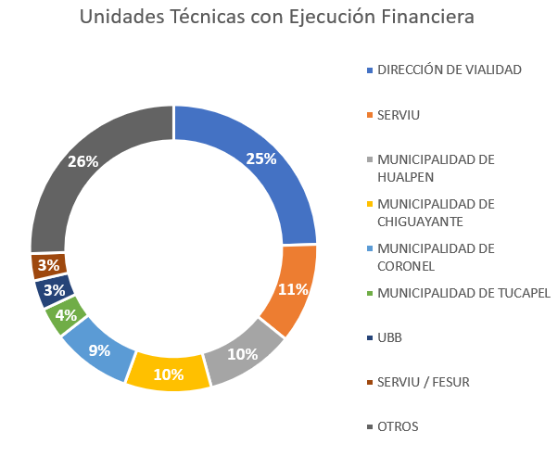
PROGRAMA DE INVERSIÓN REGIONAL
Gobierno Regional del BioBio │Unidad de Control
Subtítulo 31 INICIATIVAS DE INVERSIÓN
Iniciativas con Asignación 2025
204
Iniciativas con Convenio Suscrito
170
Iniciativas con Ejecución Financiera 2025
78
Principales Iniciativas Con Gasto
III Trimestre
lll
La ejecución financiera durante los 3 primeros trimestres han sido clave 33 Unidades Técnicas, no todas municipalidades.
El 25% de la ejecución ha sido por la Dirección de Vialidad, le sigue Serviu con el 11%, la Municipalidad de Coronel y Chiguayante con el 10%, seguida por la Municipalidad de Tucapel con el 9%.
Corredor Transporte Público Colón
M$1.316.466
Reposición Alumbrado Publico Hualpen
M$1.289.706
Gestión Tránsito R160 y Puente Llacolén
M$1.229.369
Construcción Planetario Regional
M$1.111.054

Slide 31
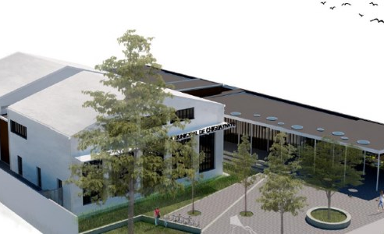
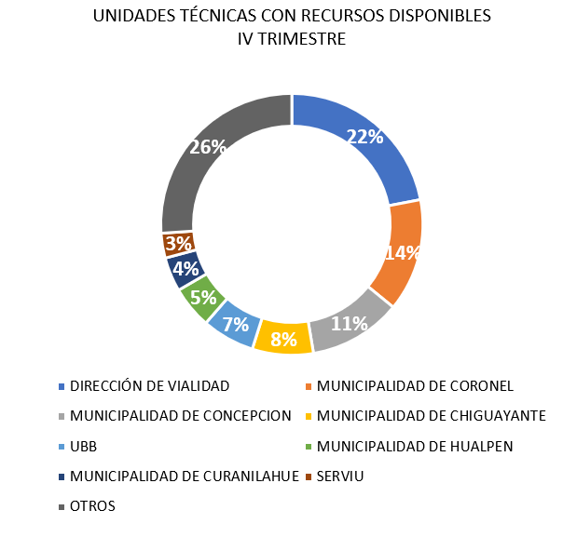
PROGRAMA DE INVERSIÓN REGIONAL
Gobierno Regional del BioBio │Unidad de Control
Subtítulo 31 INICIATIVAS DE INVERSIÓN
Iniciativas con Asignación 2025
204
Iniciativas con Convenio Suscrito
170
Iniciativas con Ejecución Financiera 2025
78
Iniciativas Con Recursos
IV Trimestre
lll
Para el IV trimestre está estimado un saldo para pagar de M$12.426.293, se indican las 4 principales iniciativas que tienen recursos asignados para el IV trimestre y se indica su porcentaje de ejecución.
Respecto a los recursos disponibles para el IV T, las principales Unidades Técnicas, son Vialidad (MM$2.691), M. Coronel (MM$1.707), M. Concepción (MM$1.400.707), M. Chiguayante (MM$923.174.)
Programación Financiera:
Biblioteca Municipal Chiguayante (51%)
M$583.653
Reposición Alumbrado Publico Hualpén (74%)
M$553.978
Gestión Tránsito R160 y Puente Llacolén (69%)
M$1.468.630
Construcción Planetario Regional (15%)
M$797.308

Slide 32
Análisis Iniciativas Aprobadas por el Consejo Regional año 2025 e Histórico
Tercer Trimestre año 2025

Slide 33
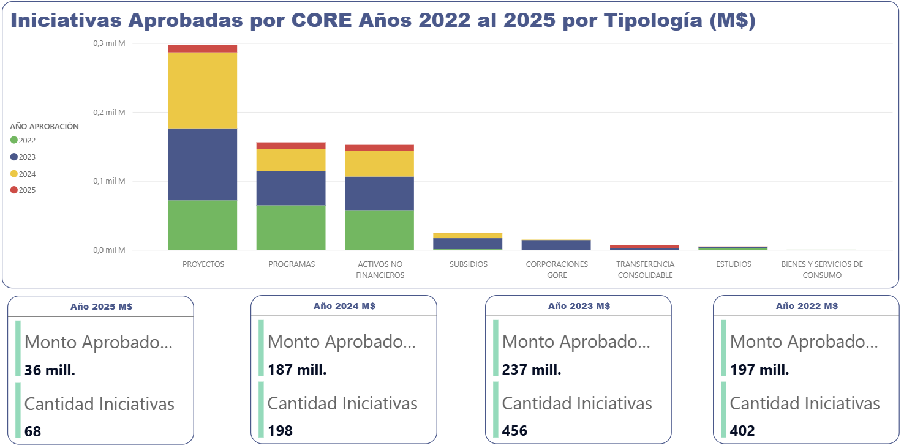
RECURSOS APROBADOS CORE │ Recursos Aprobados CORE Histórico
Financiamiento CORE Años 2021 al 2023 (M$ Pesos)
Datos Históricos
Datos anual año 2025
Datos tercer trimestre
NOTA: los valores totales pueden tener variación, como resultado de los procesos de reevaluación de las iniciativas.
Fuente: Base Consolidada FNDR – DIPIR “Histórico”

Slide 34
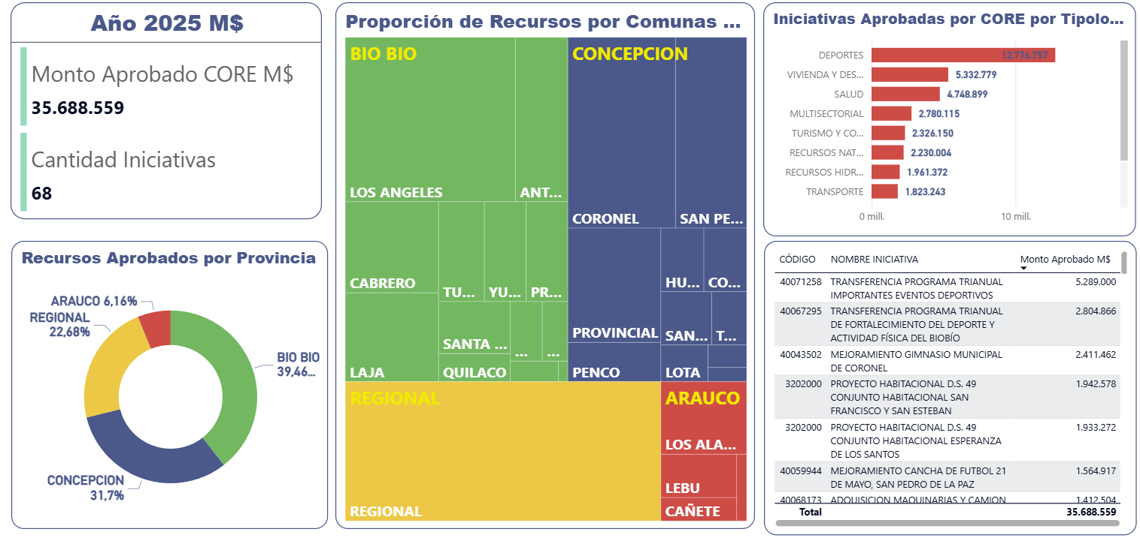
RECURSOS APROBADOS CORE │ Análisis Recursos CORE Aprobados 2025
Financiamiento CORE al 30 septiembre 2024
Datos Históricos
Datos año 2025
Datos tercer trimestre
Fuente: Base Consolidada FNDR – DIPIR “Histórico”

Slide 35

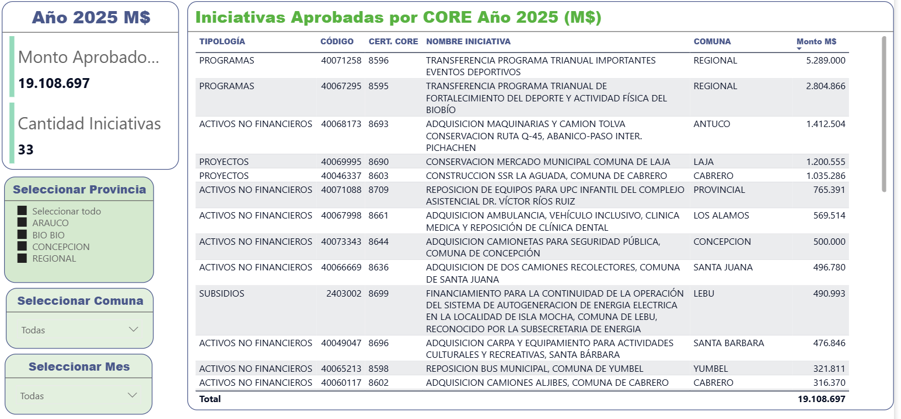
RECURSOS APROBADOS CORE │ Principales iniciativas aprobadas 3 Trimestre
Principales Iniciativas Financiadas por el Consejo Regional Tercer Trimestre 2024
Datos Históricos
Datos anual año 2025
Datos tercer trimestre
Fuente: Base Consolidada FNDR – DIPIR “Histórico”

Slide 36
Seguimiento Licitaciones
Tercer Trimestre año 2025

Slide 37
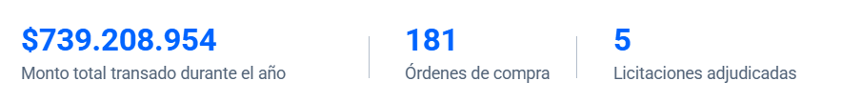

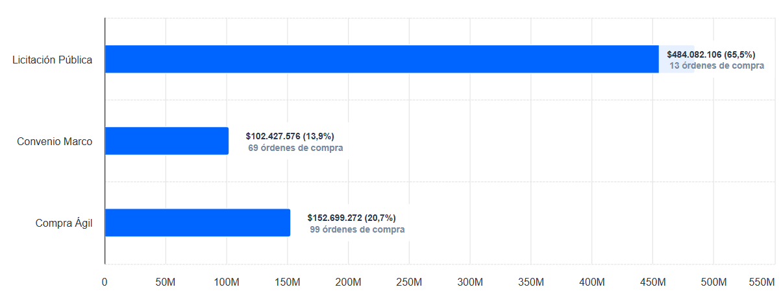
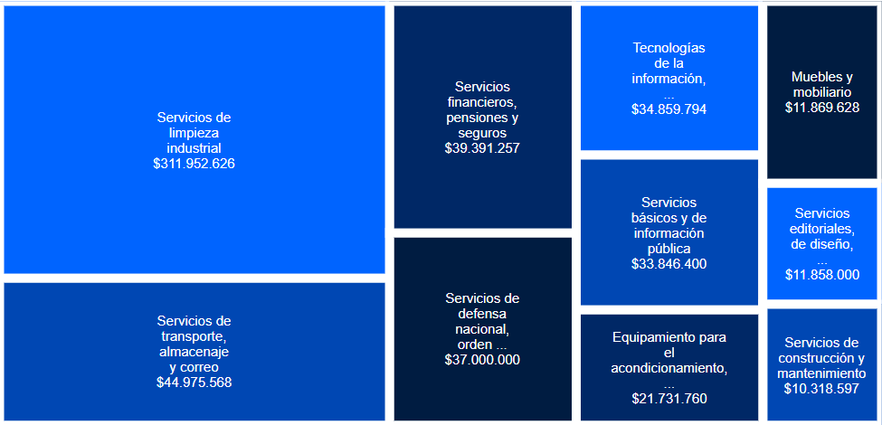
ESTADOS DE PROCESOS LICITATORIOS PROGRAMA 01 DE FUNCIONAMIENTO
Transacción de Compras en Mercado Público
Mercado Público permite conocer el comportamiento y evolución de los montos transados por un organismo comprador, los datos se extraen de la orden de compra y son publicados en la página "Datos Abiertos".
Fuente Información: Mercado Públicos Datos Abiertos Mercado Público - Datos abiertos

Slide 38

ESTADOS DE PROCESOS LICITATORIOS PROGRAMA 01 DE FUNCIONAMIENTO
TERCER TRIMESTRE 2025
Programa 01 Funcionamiento
831-11-LE25
ADJUDICADA
Nombre Licitación:
Servicio de reclutamiento y selección para 4 concursos públicos.
831-12-LR25
CERRADA
Nombre Licitación:
Servicio de datos MPLS, servicio de enlace dedicado, enlace dedicado de respaldo, wifi, telefonía IP para el Gobierno Regional del Biobío.
831-10-LR25
CERRADA
Nombre Licitación:
“Reposición de equipos computacionales, para el trabajo investigativo, PDI Región del Biobío”, código BIP 40040211-0
831-9-LQ25
ADJUDICADA
Nombre Licitación:
Drones con equipamiento y transmision para la VIII Zona Carabineros de Chile, código bip 40034985-0
831-13-LE25
CERRADA
Nombre Licitación:
Servicio de gestión de apoyo profesional y administrativo, carteras de los fondos concursables generales de subvenciones: postulantes 2025.
Fuente Información: Mercado Público.

Slide 39
GRACIAS POR SU ATENCIÓN
DATOS DE CONTACTO
jveragua@gorebiobio.cl
www.goredelosrios.cl
VALDIVIA, 31 DE JULIO DE 2023
JUAN CARLOS VERAGUA SEGURA
JEFE UNIDAD DE CONTROL Y AUDITORÍA INTERNA

